Slide 1

El pretérito perfecto
Forma: verbo haber + participio
(yo) Comer
He comido
he
hemos
cantar
cantado
has
habéis
+
comido
comer
ha
han
vivido
vivir
-ar → -ado
-er/-ir → -ido

Slide 2
(él) visitar

Slide 3
Ha visitado

Slide 4
Ha visitado
(ellos) trabajar

Slide 5
Ha visitado
Han trabajado

Slide 6
Ha visitado
Han trabajado
(nosotros) dormir

Slide 7
Ha visitado
Han trabajado
Hemos dormido

Slide 8
Ha visitado
Han trabajado
Hemos dormido
(vosotros) jugar

Slide 9
Ha visitado
Han trabajado
Hemos dormido
Habéis jugado

Slide 10
Ha visitado
Han trabajado
Hemos dormido
(tú) vivir
Habéis jugado

Slide 11
Ha visitado
Han trabajado
Hemos dormido
Has vivido
Habéis jugado

Slide 12
Ha visitado
Han trabajado
Hemos dormido
(yo) nadar
Habéis jugado
Has vivido

Slide 13
Ha visitado
Han trabajado
Hemos dormido
He nadado
Habéis jugado
Has vivido

Slide 14
Ha visitado
Han trabajado
Hemos dormido
(ellos) olvidar
Habéis jugado
Has vivido
He nadado

Slide 15
Ha visitado
Han olvidado
Han trabajado
Hemos dormido
Habéis jugado
Has vivido
He nadado

Slide 16
Ha visitado
Han olvidado
Han trabajado
Hemos dormido
Habéis jugado
(yo) salir
Has vivido
He nadado

Slide 17
Ha visitado
Han olvidado
Han trabajado
He salido
Hemos dormido
Habéis jugado
Has vivido
He nadado

Slide 18
Ha visitado
Han olvidado
Han trabajado
He salido
Hemos dormido
Habéis jugado
(ella) estudiar
Has vivido
He nadado

Slide 19
Ha visitado
Han olvidado
Han trabajado
He salido
Hemos dormido
Ha estudiado
Habéis jugado
Has vivido
He nadado

Slide 20
Ha visitado
Han olvidado
Han trabajado
He salido
Hemos dormido
Ha estudiado
Habéis jugado
(vosotros) leer
Has vivido
He nadado

Slide 21
Ha visitado
Han olvidado
Han trabajado
He salido
Hemos dormido
Ha estudiado
Habéis jugado
Habéis leído
Has vivido
He nadado

Slide 22
Ha visitado
Han olvidado
Han trabajado
He salido
Hemos dormido
Ha estudiado
Habéis jugado
Habéis leído
Has vivido
(tú) pintar
He nadado

Slide 23
Ha visitado
Han olvidado
Han trabajado
He salido
Hemos dormido
Ha estudiado
Habéis jugado
Habéis leído
Has vivido
Has pintado
He nadado

Slide 24
Ha visitado
Han olvidado
Han trabajado
He salido
Hemos dormido
Ha estudiado
Habéis jugado
Habéis leído
Has vivido
Has pintado
He nadado
(nosotros) bailar

Slide 25
Ha visitado
Han olvidado
Han trabajado
He salido
Hemos dormido
Ha estudiado
Habéis jugado
Habéis leído
Has vivido
Has pintado
He nadado
Hemos bailado

Slide 26

Participios irregulares
Notes:
Sonsacar irregulares

Slide 27

¡Recuerda!
Participios irregulares
(ver) visto (romper) roto (volver) vuelto (poner) puesto (resolver) resuelto | (escribir) escrito (abrir) abierto (descubrir) descubierto (morir) muerto | (decir) dicho (hacer) hecho
-to
-cho
Pretérito perfecto
Forma: verbo haber + participio
He Hemos
Has Habéis
Ha Han
-ar → -ado
-er/-ir → -ido
+
Notes:
Se muestran las tablas unos segundos como resumen antes de pasar a la práctica (se pueden dar después en fotocopia)

Slide 28

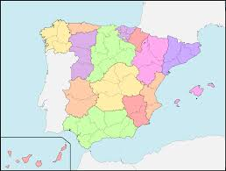


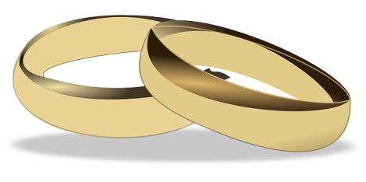


¿Qué experiencias has vivido?

Slide 29
Usamos el pretérito perfecto para hablar de hechos pasados.
¿Cuándo usamos el pretérito perfecto?
El momento en el que ocurren los hechos no importa, sólo importa si
se ha vivido la experiencia o no.
¿Importa el momento en el que ocurren los hechos?

Slide 30
Usamos el pretérito perfecto para hablar de hechos pasados,
cuando no importa el momento en el que se han realizado:
sólo importa si se han realizado o no.
Entonces…

Slide 31
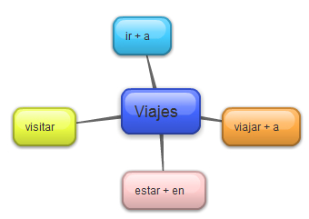
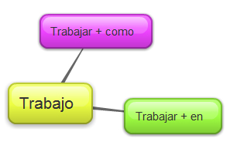
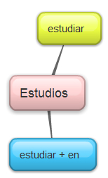
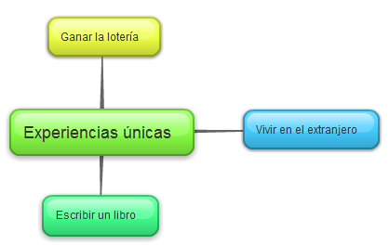

Slide 32
Preguntas para obtener información sobre estas experiencias vitales
En la Universidad Menéndez Pelayo
¿Dónde has estudiado?
-…

Slide 33
Preguntas para obtener información sobre estas experiencias vitales
¿Dónde has estudiado?
-…
Un Grado en Lengua Española y sus Literaturas
¿Qué has estudiado?
-…

Slide 34
Preguntas para obtener información sobre estas experiencias vitales
¿Dónde has estudiado?
-…
Trabajo como profesor
¿Qué has estudiado?
-…
¿En qué trabajas?
-…

Slide 35
Preguntas para obtener información sobre estas experiencias vitales
¿Dónde has estudiado?
-…
Trabajo en una compañía muy grande
¿Qué has estudiado?
-…
¿Dónde trabajas?
-…
¿De qué trabajas?
-…

Slide 36
Preguntas para obtener información sobre estas experiencias vitales
¿Dónde has estudiado?
-…
No, aún no he estado en el Museo del Prado
¿Qué has estudiado?
-…
¿Has estado en el Museo del Prado?
-…
¿De qué trabajas?
-…
¿Dónde trabajas?
-…

Slide 37
Preguntas para obtener información sobre estas experiencias vitales
¿Dónde has estudiado?
-…
Sí, he escrito tres
¿Qué has estudiado?
-…
¿Has escrito algún libro?
-…
¿De qué trabajas?
-…
¿Dónde trabajas?
-…
¿Has estado en…?
-…

Slide 38
Preguntas para obtener información sobre estas experiencias vitales
¿Dónde has estudiado?
-…
¿Has escrito algún libro?
-…
¿Qué has estudiado?
-…
Sí, ya he visitado la Sagrada Familia
¿De qué trabajas?
-…
¿Has visitado la Sagrada Familia?
-…
¿Dónde trabajas?
-…
¿Has estado en…?
-…

Slide 39
Preguntas para obtener información sobre estas experiencias vitales
¿Dónde has estudiado?
-…
¿Has escrito algún libro?
-…
¿Qué has estudiado?
-…
¿Has visitado…?
-…
¿De qué trabajas?
-…
No, nunca he ido a Argentina
¿Dónde trabajas?
-…
¿Has ido a Argentina?
-…
¿Has estado en…?
-…

Slide 40
Preguntas para obtener información sobre estas experiencias vitales
¿Dónde has estudiado?
-…
¿Has escrito algún libro?
-…
¿Qué has estudiado?
-…
¿Has visitado…?
-…
¿De qué trabajas?
-…
¿Has ido a …?
-…
¿Dónde trabajas?
-…
Sí, he viajado a España tres veces
¿Has estado en…?
-…
¿Has viajado alguna vez a España?
-…

Slide 41
Preguntas para obtener información sobre estas experiencias vitales
¿Dónde has estudiado?
-…
¿Has escrito algún libro?
-…
¿Qué has estudiado?
-…
¿Has visitado…?
-…
¿De qué trabajas?
-…
¿Has ido a …?
-…
¿Dónde trabajas?
-…
¿Has viajado a…?
-…
¿Has estado en…?
-…

Slide 42
¿En qué has trabajado?
¿A qué sitios has ido?
¿A dónde has viajado?
¿Qué lugares has visitado?
¿Dónde has trabajado?
¿En qué sitios has estado?
¿Qué has estudiado?
¿Alguna vez has ganado la lotería?
¿Alguna vez has vivido en el extranjero?
¿Dónde has estudiado?
¿Alguna vez has escrito un libro?

Slide 43
Pretérito perfecto
A) Forma: verbo haber + participio
verbo haber + participio
He Hemos
Has Habéis
Ha Han
-ar → -ado
-er/-ir → -ido
+
Participios irregulares:
Terminados en -to
Terminados en -cho
visto puesto abierto escrito resuelto roto vuelto descubierto muerto | dicho hecho
B) Uso:
Usamos el pretérito perfecto para hablar de hechos pasados,
cuando no importa el momento en el que se han realizado:
sólo importa si se han realizado o no.
Notes:
Se muestran las tablas unos segundos como resumen antes de pasar a la práctica (se pueden dar después en fotocopia)

